Slide 1
排序算法

Slide 2
一、基本概念
1. 排序的功能：将一组数据元素（或记录）的任意序列，重新排成一个按关键字有序的序列。
例如：下列是一组记录对应的关键字序列
(52, 49, 80, 36, 14, 58, 61, 23, 97, 75)
升序Ascending
(14, 23, 36, 49, 52, 58, 61 ,75, 80, 97)
降序Descending
(97, 80,75, 61, 58, 52, 49, 36, 23, 14)

Slide 3
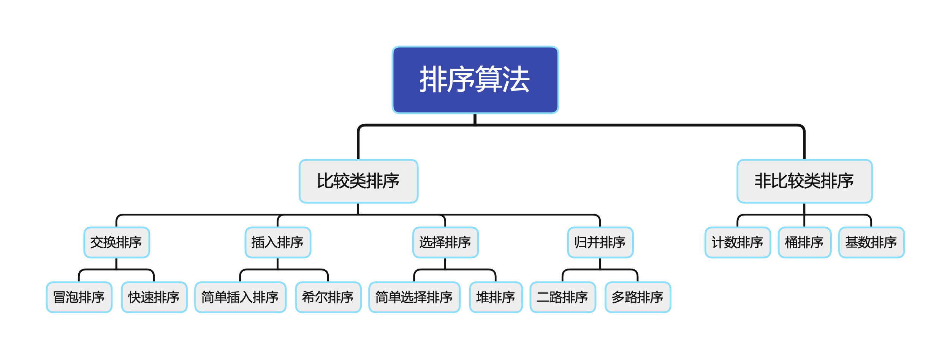
比较类排序：通过比较来决定元素间的相对次序，由于其时间复杂度不能突破O(nlogn)，因此也称为非线性时间比较类排序。
非比较类排序：不通过比较来决定元素间的相对次序，它可以突破基于比较排序的时间下界，以线性时间运行，因此也称为线性时间非比较类排序。

Slide 4
冒泡排序（Bubble Sort）
算法描述
步骤一、从第一个元素开始，比较相邻的元素。如果第一个比第二个大，就交换它们两个；
步骤二、对每一对相邻元素作同样的工作，从开始第一对到结尾的最后一对，这样在最后的元素应该会是最大的数；
步骤三、针对所有的元素重复以上的步骤一、二，除了最后一个；
（一趟下来，最大的那个数就排在了最后面，那么下一趟对前n-1个数做同样的操作）
动图演示
黄色表示已排序部分，蓝色表示未排序部分

Slide 5
冒泡排序代码
#include <iostream>
using namespace std;
int main() {
int a[1000] = {0};
int i = 0,n;
cin>>n;
do {
cin >> a[i];
i++;
} while (i <n);
for (int k = 0; k <n-1 ; ++k) {
for (int j = 0; j <n-1-k; ++j) {
if(a[j]>a[j+1]){
swap(a[j],a[j+1]);
}
}
}
for (int i = 0; i < n; i++) {
cout<<a[i]<<' ';
}
return 0;
}

Slide 6
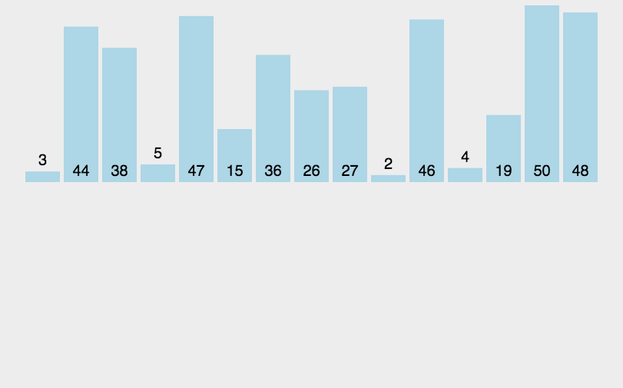
插入排序（Insertion Sort）
算法描述
从第一个元素开始，该元素可以认为已经被排序；
取出下一个元素key，在已经排序的元素序列中从后向前扫描；
如果扫描到的元素（已排序）大于新元素key，将扫描到的元素移到下一位置；
重复步骤3，直到找到已排序的元素小于或者等于新元素的位置；
将新元素插入到该位置后；
从接下来的n-1个开始
重复步骤2~5。
动图演示
黄色表示已排序部分，蓝色表示未排序部分，红色表示当前正在处理的key

Slide 7
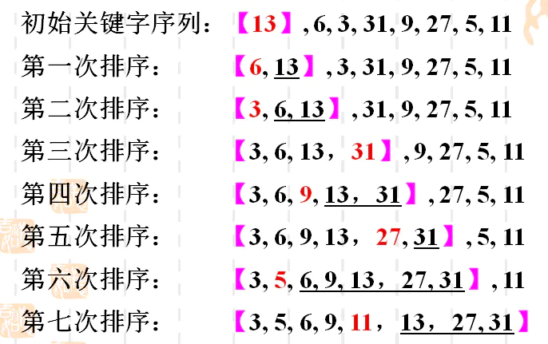

Slide 8
插入排序代码
#include <iostream>
using namespace std;
int main() {
int a[1000] = {0};
int i = 0,n,temp;
cin>>n;
do {
cin >> a[i];
i++;
} while (i <n);
for (int k = 0; k <n-1 ; ++k) {
for (int j = k+1; j >0; --j) {
if(a[j]<a[j-1]){
swap(a[j],a[j-1]);
}
else break;
}
}
for (int l = 0; l <n ; ++l) {
cout<<a[l]<<" ";
}
}

Slide 9
2 希尔插入排序——算法思想
希尔排序（Shell’s method）又称为“缩小增量排序” ，本质上讲是插入排序，它是对线性插入排序的改进。
其基本思想是：
先取一个小于n的整数d1并作为第一个增量，将文件的全部记录分成d1个组，所有距离为d1倍数的记录放在同一个组中，在各组内进行直接插入排序；
然后取第二个增量d2<d1，重复上述的分组和排序，直至所取的增量dt=1 (dt<dt−1<…<d2<d1)为止，此时，所有的记录放在同一组中进行直接插入排序。

Slide 10
希尔插入排序——步骤
（1）首先选取一个整数d1<n（n为待排序数据的个数），作为两个数据之间的距离，这样把全部数据分成d1个组，凡是距离为d1的数据放在一个组里，在各组内进行内部排序，直到各组排好序为止。
（2）从上述的结果序列出发，再选择d2<d1，重复上面的分组与排序工作。
（3）依次取di+1<di，直到dm=1（设一共需要m次分组），即所有数据放在一组中排序为止。此时，全部数据便按次序排好了。

Slide 11
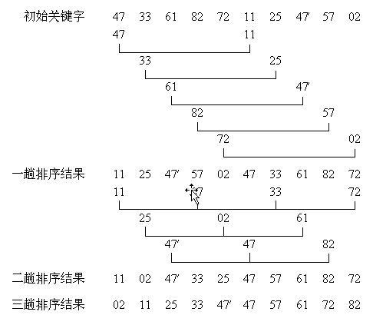
希尔插入排序——过程
设待排序共有10个记录，其关键字分别为47, 33, 61, 82, 71, 11, 25, 47′, 57, 02，增量序列取值依次为5, 3, 1。

Slide 12
选择排序（Selection Sort）
算法描述
初始状态：无序区为R[1..n]，有序区为空；
第i趟排序(i=1,2,3…n-1)开始时，当前有序区和无序区分别为R[1..i-1]和R(i..n）。该趟排序从当前无序区中-选出关键字最小的记录 R[k]，将它与无序区的第1个记录R交换，使R[1..i]和R[i+1..n)分别变为记录个数增加1个的新有序区和记录个数减少1个的新无序区；
n-1趟结束，数组有序化了。
动图演示
黄色表示已排序部分，蓝色表示未排序部分，红色表示从未排序中选择的最小值

Slide 13
选择排序代码
#include <iostream>
using namespace std;
int a[1000];
int main (){
int i = 0, n,;
cin >> n;
do {
cin >> a[i];
i++;
}
while (i < n);
for (int k = 0; k < n - 1; ++k){
for (int j = k; j < n - 1; ++j){
if (a[k] > a[j + 1]){
swap(a[k],a[j+1]);
}
}
}
for (int l = 0; l < n; ++l)
{
cout << a[l] <<' ';
}

Slide 14
选择排序不稳定性
6 5 7 5 2
5 6 7 5 2
2 6 7 5 5
2 5 7 6 5
2 5 5 7 6
2 5 5 6 7

Slide 15
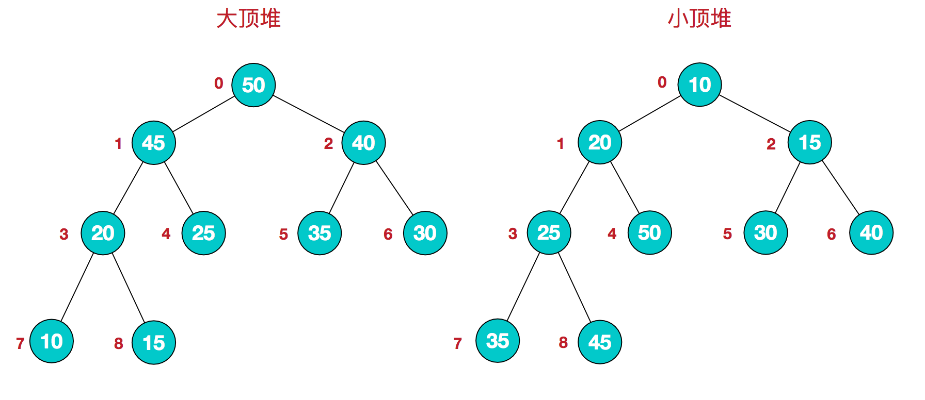
堆排序
堆是具有以下性质的完全二叉树：每个结点的值都大于或等于其左右孩子结点的值，称为大顶堆；或者每个结点的值都小于或等于其左右孩子结点的值，称为小顶堆。如下图：
父节点大于子节点-大顶堆
父节点小于子节点-小顶堆

Slide 16
归并排序（Merge Sort）
归并排序是建立在归并操作上的一种有效的排序算法。该算法是采用分治法（Divide and Conquer）的一个非常典型的应用。将已有序的子序列合并，得到完全有序的序列；即先使每个子序列有序，再使子序列段间有序。若将两个有序表合并成一个有序表，称为2-路归并。
5.1 算法描述
把长度为n的输入序列分成两个长度为n/2的子序列；
对这两个子序列分别采用归并排序；
将两个排序好的子序列合并成一个最终的排序序列。

Slide 17
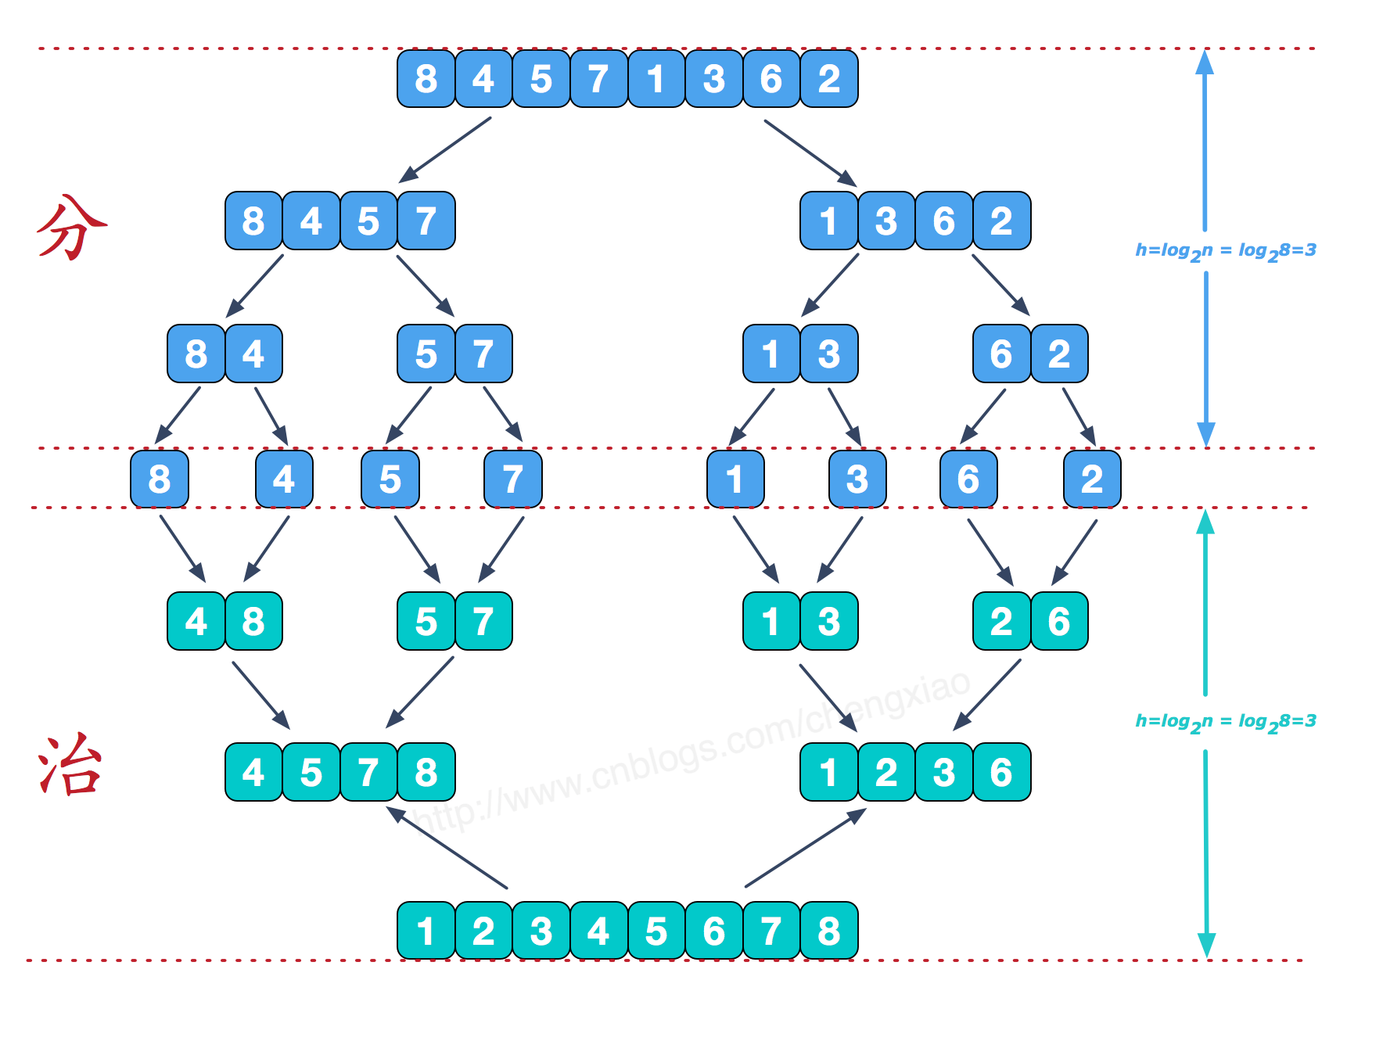
归并排序（MERGE-SORT）是利用归并的思想实现的排序方法，该算法采用经典的分治（divide-and-conquer）策略（分治法将问题分(divide)成一些小的问题然后递归求解，而治(conquer)的阶段则将分的阶段得到的各答案"修补"在一起，即分而治之)。

Slide 18
初始时： [49] [38] [65] [97] [76] [13] [27]
初始关键字： [49] [38] [65] [97] [76] [13] [27]
一趟归并后： [38 49] [65 97] [13 76] [27]
二趟归并后： [38 49 65 97] [13 27 76]
三趟归并后： [13 27 38 49 65 76 97]

Slide 19
快速排序（Quick Sort）
算法描述：
从数列中挑出一个元素，称为 “基准”（pivot）；
重新排序数列，所有元素比基准值小的摆放在基准前面，所有元素比基准值大的摆在基准的后面（相同的数可以到任一边）。在这个分区退出之后，该基准就处于数列的中间位置。这个称为分区（partition）操作；
递归地（recursive）把小于基准值元素的子数列和大于基准值元素的子数列排序。

Slide 20
快速排序例
初始值 46 55 13 42 94 5 17 70
第一趟 13 5 17 42 46 94 55 70
第二趟 5 13 17 42 46 70 55 94
第三趟 5 13 17 42 46 55 70 94
第四趟 5 13 17 42 46 55 70 94

Slide 21
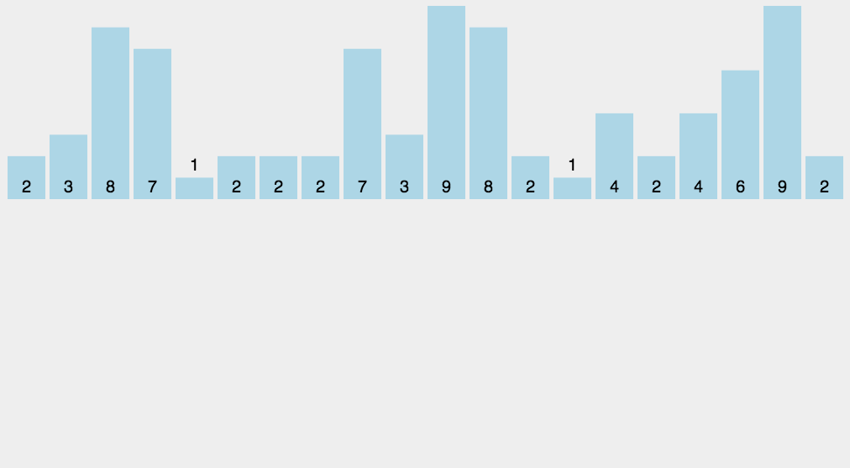
计数排序（Counting Sort）
算法描述：
找出待排序的数组中最大和最小的元素；
统计数组中每个值为i的元素出现的次数，存入数组C的第i项；
对所有的计数累加（从C中的第一个元素开始，每一项和前一项相加）；
反向填充目标数组：将每个元素i放在新数组的第C(i)项，每放一个元素就将C(i)减去1。

Slide 22
先假设 20 个数列为：{9, 3, 5, 4, 9, 1, 2, 7, 8，1，3, 6, 5, 3, 4, 0, 10, 9, 7, 9}。
让我们先遍历这个无序的随机数组，找出最大值为 10 和最小值为 0。这样我们对应的计数范围将是 0 ~ 10。然后每一个整数按照其值对号入座，对应数组下标的元素进行加1操作。
比如第一个整数是 9，那么数组下标为 9 的元素加 1，如下图所示。
第二个整数是 3，那么数组下标为 3 的元素加 1，如下图所示。
继续遍历数列并修改数组......。最终，数列遍历完毕时，数组的状态如下图。
数组中的每一个值，代表了数列中对应整数的出现次数。
有了这个统计结果，排序就很简单了，直接遍历数组，输出数组元素的下标值，元素的值是几，就输出几次。比如统计结果中的 1 为 2，就是数列中有 2 个 1 的意思。这样我们就得到最终排序好的结果。
下标 | 0 | 1 | 2 | 3 | 4 | 5 | 6 | 7 | 8 | 9 | 10
计数 | 0 | 0 | 0 | 0 | 0 | 0 | 0 | 0 | 0 | 1 | 0
下标 | 0 | 1 | 2 | 3 | 4 | 5 | 6 | 7 | 8 | 9 | 10
计数 | 0 | 0 | 0 | 1 | 0 | 0 | 0 | 0 | 0 | 1 | 0
下标 | 0 | 1 | 2 | 3 | 4 | 5 | 6 | 7 | 8 | 9 | 10
计数 | 1 | 2 | 1 | 3 | 2 | 2 | 1 | 2 | 1 | 4 | 1
下标 | 0 | 1 | 2 | 3 | 4 | 5 | 6 | 7 | 8 | 9 | 10
计数 | 1 | 3 | 4 | 7 | 9 | 11 | 12 | 14 | 15 | 19 | 20
0 | 1 | 2 | 3 | 4 | 5 | 6 | 7 | 8 | 9 | 10 | 11 | 12 | 13 | 14 | 15 | 16 | 17 | 18 | 19
0 | 1 | 1 | 2 | 3 | 3 | 3 | 4 | 4 | 5 | 5 | 6 | 7 | 7 | 8 | 9 | 9 | 9 | 9 | 10

Slide 23
虽然计数排序看上去很强大，但是它存在两大局限性：
1.当数列最大最小值差距过大时，并不适用于计数排序
比如给定 20 个随机整数，范围在 0 到 1 亿之间，此时如果使用计数排序的话，就需要创建长度为 1 亿的数组，不但严重浪费了空间，而且时间复杂度也随之升高。
2.当数列元素不是整数时，并不适用于计数排序
如果数列中的元素都是小数，比如 3.1415，或是 0.00000001 这样子，则无法创建对应的统计数组，这样显然无法进行计数排序。
正是由于这两大局限性，才使得计数排序不像快速排序、归并排序那样被人们广泛适用。

Slide 24
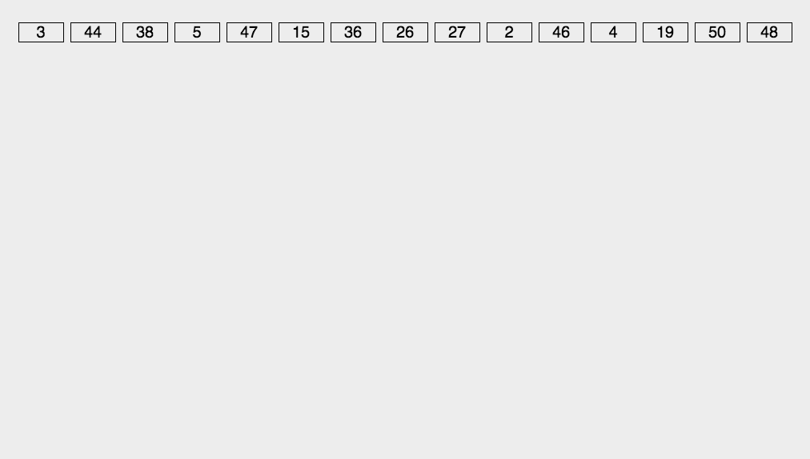
基数排序（Radix Sort）
10.1 算法描述
取得数组中的最大数，并取得位数；
arr为原始数组，从最低位开始取每个位组成radix数组；
对radix进行计数排序（利用计数排序适用于小范围数的特点）；

Slide 25
原始数组
420 | 365 | 132 | 42 | 23 | 910 | 779 | 142 | 385 | 930
第一次以每个元素的个位放入对应的桶中
930 910 420 |  | 142 42 132 | 23 |  | 385 365 |  |  |  | 779
0 | 1 | 2 | 3 | 4 | 5 | 6 | 7 | 8 | 9
将桶中的元素取出，放入原数组
420 | 910 | 930 | 132 | 42 | 142 | 23 | 365 | 385 | 779
第二次以每个元素的十位放入对应的桶中，没有十位的放入0号桶
 | 910 | 23 420 | 132 930 | 142 42 |  | 365 | 779 | 385
0 | 1 | 2 | 3 | 4 | 5 | 6 | 7 | 8 | 9
将桶中的元素取出，放入原数组
910 | 420 | 23 | 930 | 132 | 42 | 142 | 365 | 779 | 385
42 23 | 142 132 |  | 385 365 | 420 |  |  | 779 |  | 930 910
0 | 1 | 2 | 3 | 4 | 5 | 6 | 7 | 8 | 9
第三次以每个元素的百位放入对应的桶中，没有百位的放入0号桶
将桶中的元素取出，放入结果数组
23 | 42 | 132 | 142 | 365 | 385 | 420 | 779 | 910 | 930

Slide 26
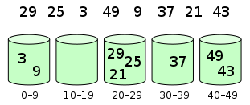
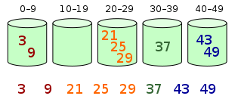
桶排序
算法思想:
使用的映射函数能够将输入的 N 个数据均匀的分配到 K 个桶中
同时，对于桶中元素的排序，选择何种比较排序算法对于性能的影响至关重要。
1.什么时候最快
当输入的数据可以均匀的分配到每一个桶中。
2.什么时候最慢
当输入的数据被分配到了同一个桶中。
元素分布在桶中：
元素在每个桶中排序：

Slide 27
算法稳定性
假定在待排序的记录序列中，存在多个具有相同的关键字的记录，若经过排序，这些记录的相对次序保持不变，即在原序列中，r[i]=r[j]，且r[i]在r[j]之前，而在排序后的序列中，r[i]仍在r[j]之前，则称这种排序算法是稳定的；否则称为不稳定的。
序号 | 1 | 2 | 3 | 4 | 5 | 6 | 7
原始数据 | 19 | 23 | 6 | 8 | 11 | 8 | 9
序号 | 3 | 4 | 6 | 7 | 5 | 1 | 2
稳定排序 | 6 | 8 | 8 | 9 | 11 | 19 | 23
序号 | 3 | 6 | 4 | 7 | 5 | 1 | 2
不稳定排序 | 6 | 8 | 8 | 9 | 11 | 19 | 23
总结：
稳定的排序：冒泡排序，插入排序，归并排序，基数排序。 不稳定的排序：堆排序，快速排序，希尔排序，选择排序。

Slide 28
算法复杂度
类型 | 算法 | 时间复杂(平均) | 时间复杂度最坏(最坏) | 时间复杂度(最优) | 空间复杂度 | 稳定性
 | 插入排序 | O(n²) | O(n²) | O(n) | O(1) | 稳定
比 | 冒泡排序 | O(n²) | O(n²) | O(n) | O(1) | 稳定
较 | 选择排序 | O(n²) | O(n²) | O(n²) | O(1) | 不稳定
类 | 希尔排序 | O(n^{1.3}) | O(n²) | O(n) | O(1) | 不稳定
 | 快速排序 | O(n$\log_{2}{n}$) | O(n²) | O(n$\log_{2}{n}$) | O(n$\log_{2}{n}$) | 不稳定
 | 归并排序 | O(n$\log_{2}{n}$) | O(n$\log_{2}{n}$) | O(n$\log_{2}{n}$) | O(n) | 稳定
 | 堆排序 | O(n$\log_{2}{n}$) | O(n$\log_{2}{n}$) | O(n$\log_{2}{n}$) | O(1) | 不稳定
非 | 计数排序 | O(n+k) | O(n+k) | O(n+k) | O(n+k) | 稳定
比 | 桶排序 | O(n+k) | O(n²) | O(n) | O(n+k) | 稳定
较 | 基数排序 | O(n*k) | O(n*k) | O(n*k) | O(n+k) | 稳定
稳定：如果a原本在b前面，而a=b，排序之后a仍然在b的前面。
不稳定：如果a原本在b的前面，而a=b，排序之后 a 可能会出现在 b 的后面。
时间复杂度：对排序数据的总的操作次数。反映当n变化时，操作次数呈现什么规律。
空间复杂度：是指算法在计算机
内执行时所需存储空间的度量，它也是数据规模n的函数。

